Slide 1
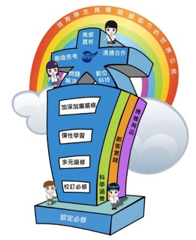
臺北市大直高中 校務評鑑實施計畫
106年8月25日

Slide 2
計畫特色

Slide 3
計畫特色(1/2)
106年4月至6月進行校務評鑑指標減量。
減量原則：
維持校務運作關鍵指標，以評鑑項目內涵減半規劃，重實質運作，整合重複及性質相近指標，刪除概念性或文件性指標。
幅度：
訪評日數減為1天。
教學訪視2天7人21節，減為1天5人10節。
綜合座談改為簽署訪評完成書。

Slide 4
計畫特色(2/2)
建立常態化評鑑機制，五年為一個週期。
結合優質學校評選與各項專案訪視，減少學校行政準備負擔。
強化教師教學及課程發展為評鑑重點，以學生學習成效為關注之焦點。
導入教師專業同儕，共同確保教師專業發展。
成績優良之學校予以獎牌、證書，使結果與獎勵機制相結合。
評鑑結果採等第制，引導學校展現辦學績效。
結果雖採等第制，但結果決定是依據效標參照，不做校際間比較排名。
配合十二年國教政策，做為優質高中推薦參據。

Slide 5
壹、實施計畫

Slide 6
依據及計畫目的
一、依據：臺北市高級中等以下學校評鑑辦法。
二、計畫目的
檢視學校教育目標之達成，落實學校經營管理， 建立學校自我改善機制。
瞭解學校落實教育政策之辦學現況，整合現有各類評鑑，以發揮全方位功能。
以績效表現為目的，以評估學校辦學績效，促進教師專業成長，激勵教育人員士氣。
提升校務經營效能，協助學校發展特色，邁向優質學校。
提出學校辦學結果與建議，以供教育決策單位與社會大眾參考。

Slide 7
單位及實施對象
三、主辦單位：臺北市政府教育局（以下簡稱本局）。
執行單位：臺北市立大學教育行政與評鑑研究所。
四、實施對象
本市所有公私立高級中學及高級職業學校（含完全中學國中部、附設職業類科及綜合高中專門學程），共計65校。
（一）公私立高級中學共計48校：市立26校，私立22校。
（二）公私立高級職業學校共計17校：市立7校，私立10校。

Slide 8
評鑑組織
五、評鑑組織
（一）臺北市高中職校務暨專業類科評鑑指導委員會：由本局相關單位組成，綜合企劃科主辦，負責評鑑政策制定、計畫核定、行政協調及執行事宜。
（二）臺北市高中職校務暨專業類科評鑑規劃與執行小組：由臺北市立大學邀集相關人員組成之，負責評鑑之規劃、研究、執行與檢討事宜。
（三）學校自我評鑑委員會：由各校校長召集學校行政人員、教師代表、家長代表組成自我評鑑委員會，負責學校自我評鑑之規劃執行、與改善事宜。

Slide 9
實施方式(2/4)
（三）學校自我評鑑
實施對象：本市所有公私立高級中學及高級職業學校（含完全中學國中部、附設職業類科及綜合高中專門學程）。
實施時間：民國103年10月至民國107年7月止。（106學年度為106年8月16日至106年11月16日）
實施內容：包括學「校領導與行政管理、課程發展與評鑑應用、教師 教學與專業發展、學生學習與成效表現、學生事務與公民素養、學生輔導與特殊教育、校園營造與資源統整」等項。
評鑑方式：由各校組成自我評鑑委員會，參照評鑑標準進行自我評鑑，並依據結果撰寫「學校自我評鑑報告」。

Slide 10
實施方式(4/4)
（五）實地訪視評鑑
實施對象：受評之公私立高中(含完全中學)及高職，由學校申請或由本局指定，每年評鑑約16所學校。
實施時間：民國104年4月至民國107年12月止（自106學年度起每年10月至12月，校務評鑑日程每校1日，同時進行專業類科評鑑。106學年度為106年12月至107年1月16日）
實施內容：包括「1學校領導與行政管理、2課程發展與評鑑應用、3教師教學與專業發展、4學生學習與成效表現、5學生事務與公民素養、6學生輔導與特殊教育、7校園營造與資源統整」、
評鑑方式：採實地評鑑方式，由評鑑委員及教學訪視教師前往受評學校評鑑。評鑑委員進行1資料檢閱、2校園參觀、3人員訪談以及簽署評鑑訪評完成簽署書；教學訪視教師則入班進行4教學觀察。

Slide 11
本年度受訪公立高中
松山、大直、建中、明倫、華江

Slide 12
評鑑結果之公布、獎勵與運用
承辦校務評鑑方案與實際參與工作人員，由本局檢討敘獎。
年度受評學校評鑑報告公布之後，依據訪評意見在二個月內提出各向度及各專業類科改進計畫。
評鑑結果作為本局辦理追蹤評鑑、重新評鑑及各校獎補助經費參考之依據。

Slide 13
貳、實地評鑑流程

Slide 14
校務評鑑訪視流程表
※106學年度起每年10月至12月，每校一日。(106學年度實地訪視評鑑時間為106年12月至107年1月16日)
時間 日程 | 08：30 08：40 | 08：40 09：00 | 09：00 09：40 | 09：40 10：20 | 10：30 11：00 | 11：00 11：30 | 11：30 12：00
上午 | 校務評鑑委員及 訪視教師報到 | 校務 評鑑委員及 訪視教師 預備會議 | 評鑑委員介紹 與校務簡報 | 校園環境 訪視 | 學生訪談 | 行政訪談 | 教師訪談
 |  |  | 09：10 10：00 |  | 10：10 11：00 | 11：10 12：00
 |  |  | 教學訪視教師 進班觀察
時間 日程 | 12：00 13：00 | 13：00 13：30 | 13：30 14：00 | 14：00 16：00 | 16：00 16：30
下午 | 校長訪談 (午餐) | 家長座談 | 董事會訪談 (私校適用) | 資料檢視說明、撰寫評鑑報告 | 簽署校務評鑑 訪評完成簽署書
 | 教學訪視教師 與被觀察教師 共進午餐 (分五間場地) | 教學訪視教師與負責教學向度評鑑委員會議 | 資料檢視說明、撰寫評鑑報告

Slide 15
參、評鑑指標

Slide 16
評鑑範疇及項目內容
（二）校務評鑑之項目內容
本次校務評鑑同時整合本局原有性別平等教育、體育及衛生保健（含環境教育）、資訊科技融入教學暨行政應用、校園無障礙環境、校園防災教育實況、學校校舍安全管理檢核、家庭教育課程及活動等相關活動指標等，並融合本市優質學校評選指標作系統性之規劃。
評鑑向度
一、學校領導與行政管理(整併性別平等教育專案評鑑)
二、課程發展與評鑑運用
三、教師教學與專業發展
四、學生學習與成效表現
五、學生事務與公民素養(整併中等以下學校體育及衛生保健（含環境教育） 評鑑、校園防災教育實況訪視)
六、學生輔導與特殊教育(整併校園無障礙環境檢視、家庭教育課程及活動等 相關活動指標)
七、校園環境與資源統整(整併資訊科技融入教學暨行政應用評鑑、學校校舍 安全管理檢核)

Slide 17
肆、如何準備

Slide 18
成立自我評鑑委員會，由校長擔任召集人，邀請行政主管代表、學科（領域）代表、學年代表、職工代表及家長會代表擔任自我評鑑委員，負責自我評鑑之規劃執行與改善事宜。
3月底啟動籌備工作，研擬自我評鑑報告撰寫分工及自我評鑑計畫草案
8月份完成自我評鑑報告撰寫分工及自我評鑑計畫
9月-11月初密集討論自我評鑑報告，完成報局核備；「教師準備教學檔案」。
後續還有……資料整理、到校訪評準備……

Slide 19
甘特圖
工作項目＼日期 | 106年 3月 | 106年 4月 | 106年 5月 | 106年 6月 | 106年 7月 | 106年 8月 | 106年 9月 | 106年 10月 | 106年 11月 | 106年 12月
組織籌備小組
自評分工計畫
組織自評委員會
建置自評網站
召開自評會議
自評報告草案討論
自評報告完稿
組織受評工作小組
製作教學檔案
佐證資料夾製作
受評資料檢核
受評資料互評
評鑑回饋與改善

Slide 20
從過往校務評鑑習得經驗—行政
自評報告撰寫人及自評委員務必瞭解評鑑規準、項目及說明
自評報告內容必須對應評鑑規準內涵，且呈現學校實際實施狀況，後續資料夾的整理與建置才會順暢
本學年各項活動的計畫、照片、實施情形、家長或學生意見，儘速彙整。

Slide 21
你現在的樣子？

Slide 22
從過往校務評鑑習得經驗—教師
數位與紙本檔案均接受（擇一即可）
內容以105學年度為主
分為「課程、班經與專業」三個向度
「僅」課程設計與教學向度著重PDCA
10月30日、10月30日、10月30日

Slide 23
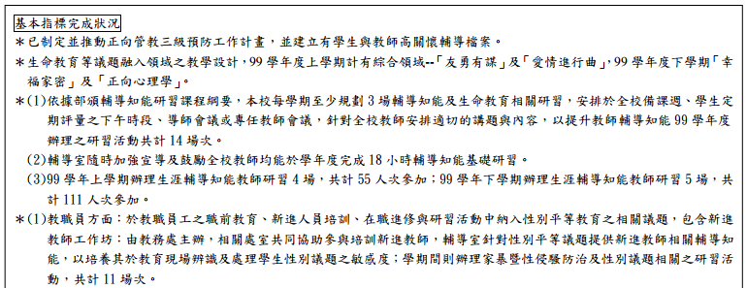
自評報告是重要評鑑依據
各向度除對應評鑑規準撰寫自評結果之外，尚須撰寫基本績效指標達成情形，以及該向度的特色、困難與改進策略（條列式）。

Slide 24
協作平台

Slide 25
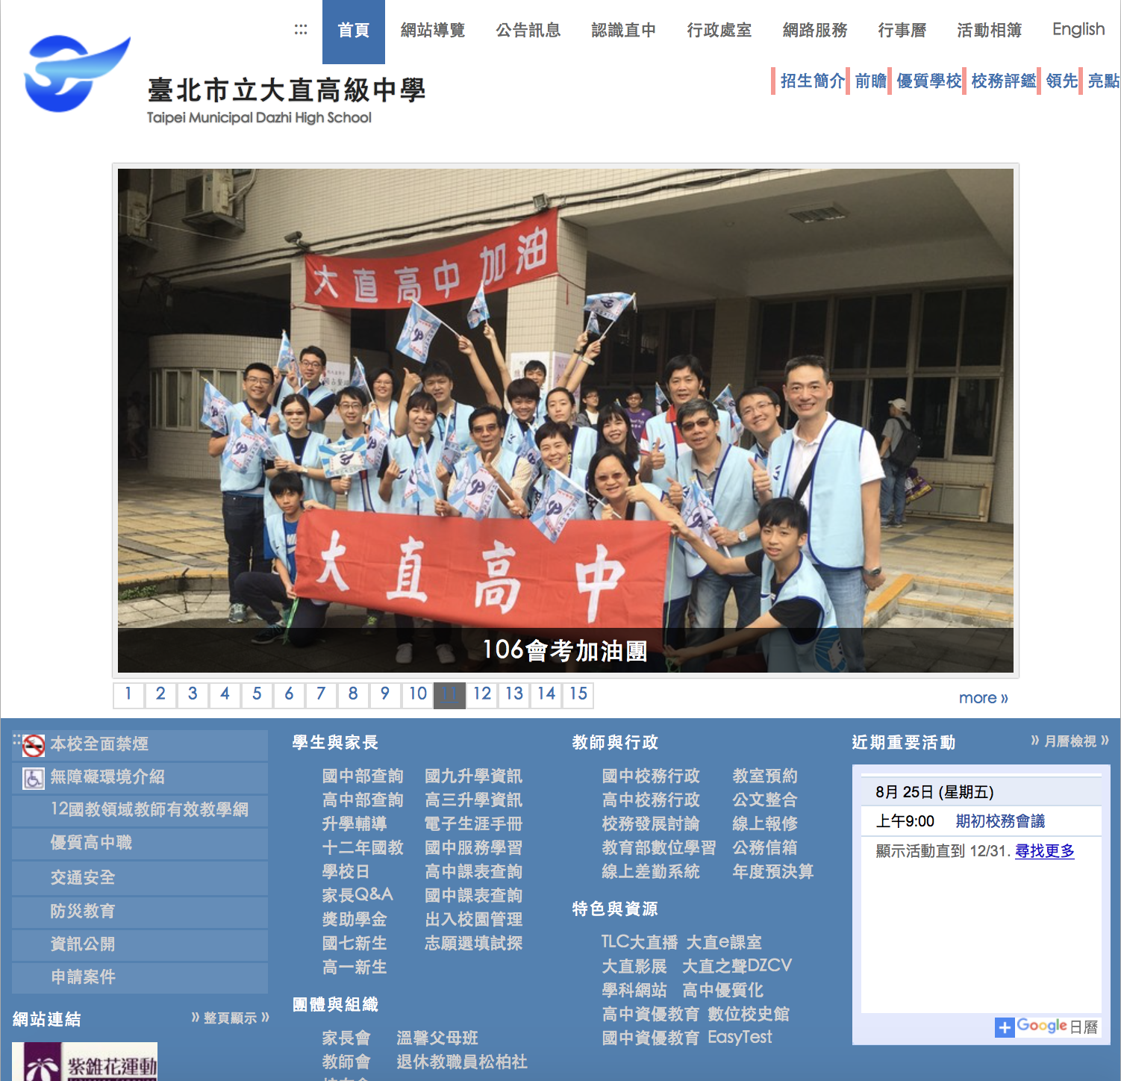
教學檔案上傳平台—學校日

Slide 26
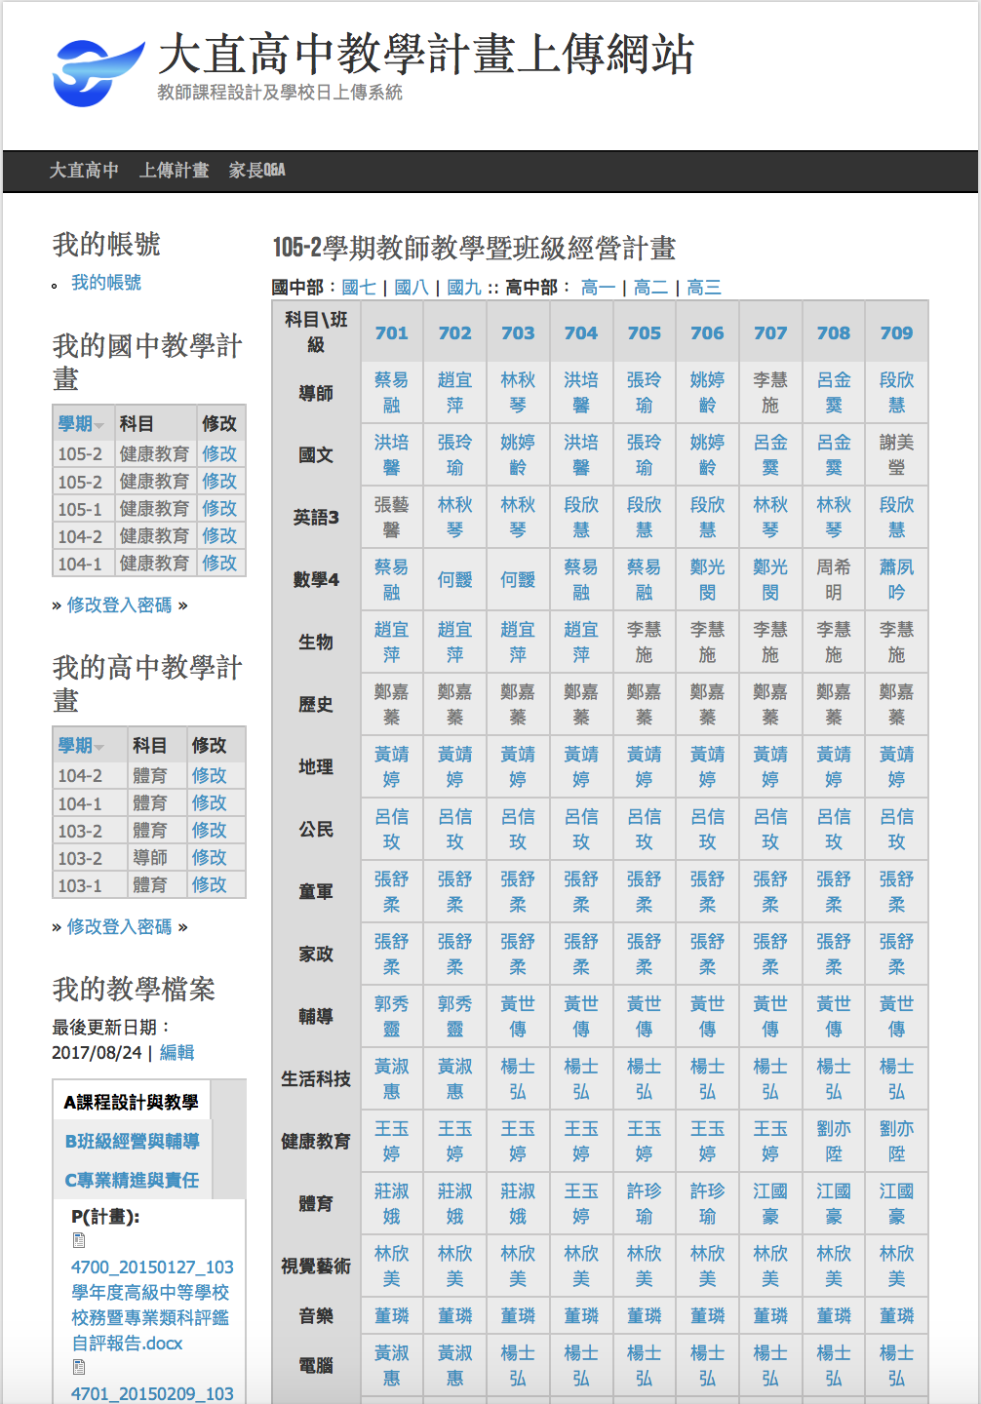
教學檔案上傳平台—左下角

Slide 27
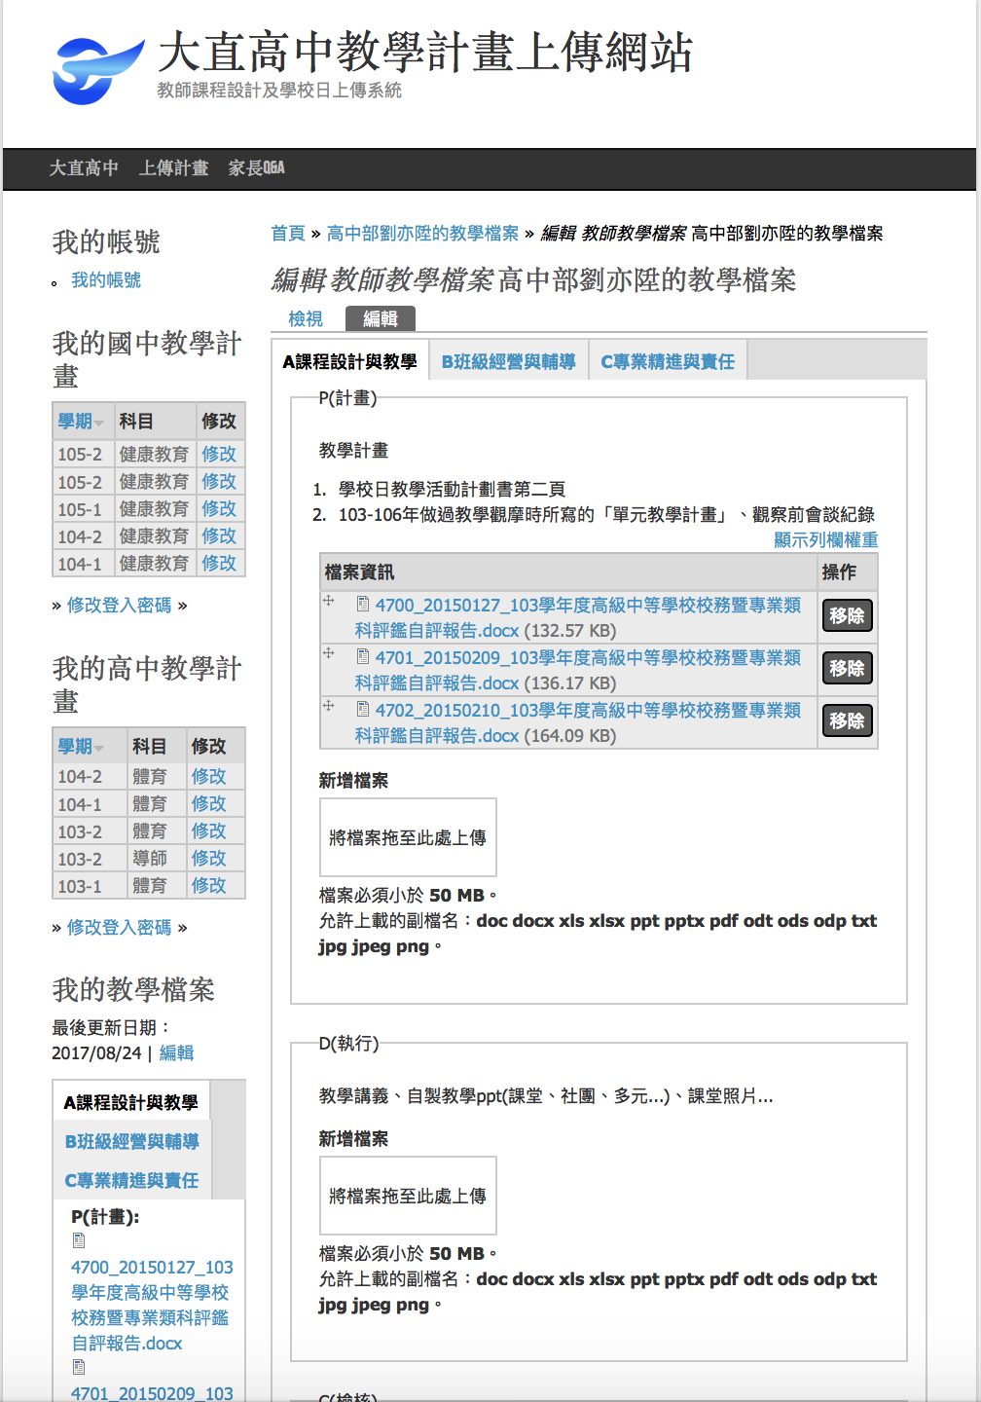
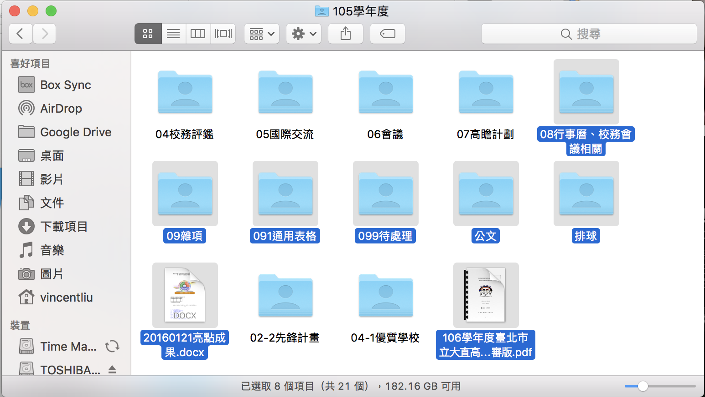
教學檔案上傳平台—丟資料

Slide 28
教學檔案上傳平台—口訣
學校日（登入）
左下角（點選編輯）
丟資料（拖拉）

Slide 29
向度一 學校領導與行政管理
規準 | 項目 | 規準 | 項目
1-1 展現卓越的領導作為 | 1-1-1 學校願景與經營理念 | 1-4 追求卓著的經營績效 | 1-4-1 自我評鑑機制建置與推動
 | 1-1-2 校務的規劃與推動 |  | 1-4-2 學校公關行銷策略與推動
 | 1-1-3 政策的宣導與落實 |  | 1-4-3 學校特色與聲望的建立
1-2 發展完備的學校計畫 | 1-2-1 學校預算編列與運用 | 1-5 推動適切的性別平等教育 | 1-5-1 委員會的設置與運作
 | 1-2-2 校務發展計畫 |  | 1-5-2 學習環境與資源的營造
 | 1-2-3 處室工作計畫 |  | 1-5-3 課程教學的規劃與實施
 | 1-2-4 各類專案計畫
 | 1-2-5 資訊教育發展計畫的擬定 與執行
 |  |  | 1-5-4 性侵害、性騷擾及性霸凌 之防治
1-3 推展專業的行政運作 | 1-3-1 行政團隊之組織與運作
 | 1-3-2 行政團隊決策過程與成效
 | 1-3-3 校園危機管理機制與運作

Slide 30
向度二 課程發展與評鑑運用
規準 | 項目 | 規準 | 項目
2-1 發展整體性的課程規劃與管理 | 2-1-1 課程發展計畫與學校發展 計畫的關聯 | 2-3 進行系統性的課程評鑑與回饋 | 2-3-1 課程評鑑的規劃與管理
 | 2-1-2 課程發展組織管理機制 |  | 2-3-2 課程評鑑的結果
 | 2-1-3 課程發展總體架構與內涵 |  | 2-3-3 課程評鑑結果的運用與成效
2-2 規劃適性的學校本位課程 | 2-2-1 課程目標與內容的一致性
 | 2-2-2 課程內涵符合學生需求與適 性發展
 | 2-2-3 教材/教科書的選/編用
 | 2-2-4 正式課程和非正式課程的統 整
註:紅色字體代表教師需要準備相關評鑑資料

Slide 31
向度三 教師教學與專業發展
規準 | 項目
3-1 規劃符合學生需求 之教學方案 | 3-1-1 適性教學計畫之編選
 | 3-1-2 適性教學內容之安排
 | 3-1-3 適性教學活動之實施
3-2 運用有效的教學策 略與資源 | 3-2-1 有效教學策略與方法之實踐
 | 3-2-2 教學資源之充實與管理
 | 3-2-3 教學設施及資源之運用
 | 3-2-4 教學情境及環境之營造
3-3 採用適切系統的教 學與評量回饋機制 | 3-3-1 領域學習評量標準之研訂
 | 3-3-2 多元學習評量機制之落實
 | 3-3-3 教學視導與精進之推動
 | 3-3-4 教學與評量回饋機制之運用
註:紅色字體代表教師需要準備相關評鑑資料

Slide 32
向度三 教師教學與專業發展
規準 | 項目
3-4 發展校本教師成長計畫與增能 | 3-4-1 校本教師成長計畫之訂定
 | 3-4-2 校本教師專業成長計畫之推動
 | 3-4-3 實踐校本教師成長計畫之規劃與活動
3-5 建立教師專業發展支持體系 | 3-5-1 專業對話與分享機制之建立
 | 3-5-2 教師進行教學研究之支持
 | 3-5-3 教師專業發展經費與資源之提供
註:紅色字體代表教師需要準備相關評鑑資料

Slide 33
向度四 學生學習與成效表現
規準 | 項目 | 規準 | 項目
4-1 提供多元的學 習機會 | 4-1-1 學習系統之建置 | 4-4彰顯進步的學 習成效 | 4-4-1 閱讀能力與資訊素養之落實
 | 4-1-2 學習資源之整合 |  | 4-4-2 思考與問題解決能力之展現
 |  |  | 4-4-3 公民責任之體現
 | 4-1-3 學習環境之營造
4-2 發展系統的學 習情境 | 4-2-1 學習檔案之建立
 | 4-2-2 學習差異之支持
 | 4-2-3 學習評量機制之實踐
4-3 顯現積極的學 習態度 | 4-3-1 學習態度之培養
 | 4-3-2 自主學習之展現
 | 4-3-3 合作學習之推動
註:紅色字體代表教師需要準備相關評鑑資料

Slide 34
向度五 學生事務與公民素養
規準 | 項目
5-1 推動合宜的生活教育與品德 教育 | 5-1-1 生活、公民與品德教育的推動與執行
 | 5-1-2 校內、外安全教育的宣導與落實
 | 5-1-3 導師制度的推動與執行
5-2 推展適當的法治及自治教育 | 5-2-1 學生自治團體的運作與參與
 | 5-2-2 人權及法治教育活動的辦理
5-3 舉辦多元學藝活動與競賽 | 5-3-1 多元化學藝與競賽活動的辦理
 | 5-3-2 校內、外學藝與競賽活動的參與
註:紅色字體代表教師需要準備相關評鑑資料

Slide 35
向度五 學生事務與公民素養
規準 | 項目
5-4 維護完善的衛生保健措施 | 5-4-1 校園環境的整潔與維持
 | 5-4-2 校園餐飲的衛生與管理
 | 5-4-3 師生健康維護與疾病預防
5-5 執行有效的體育教學活動 | 5-5-1 各項體育活動舉辦與推動
 | 5-5-2 體育教學與訓練規劃的執行
 | 5-5-3 配合重大體育政策
5-6 辦理適性的社團活動與服務學習 | 5-6-1 社團活動的辦理與參與
 | 5-6-2 服務學習活動的辦理與參與
註:紅色字體代表教師需要準備相關評鑑資料

Slide 36
向度六 學生輔導與特殊教育
規準 | 項目
6-1 建構有效的行政運作 | 6-1-1 學生輔導工作計畫的擬定與實施
 | 6-1-2 學生輔導設施及經費的運用
 | 6-1-3 學生輔導資料的建置與運用
6-2 活絡團隊合作的輔導系統 | 6-2-1 資源網絡在學生輔導上的運用
 | 6-2-2 落實學生三級輔導預防工作
 | 6-2-3 親師合作與輔導知能的提升
6-3 推動正向適性的輔導措施 | 6-3-1 協助學生自我探索及適性發展
 | 6-3-2 生命教育的規劃與執行
 | 6-3-3 高關懷學生的通報與輔導
註:紅色字體和星號代表教師需要準備相關評鑑資料

Slide 37
向度六學生輔導與特殊教育
規準 | 項目
6-4 發揮有效的特教行政管理 | 6-4-1 特教工作計畫的擬定與實施
 | 6-4-2 特教學生的鑑定與資料的建置
 | 6-4-3 特教師資與專業成長
 | 6-4-4 特教業務跨處室的整合運作
6-5 提供適性的特教課程教學與 評量 | 6-5-1 適性課程及輔導的規劃與實施
 | 6-5-2 評量方式的設計與執行
 | 6-5-3 教學設備的建置與運用
6-6 建立豐沛的特教支持系統 | 6-6-1 學校特教業務的資源分配與運用
 | 6-6-2 特教親師合作交流的加強與落實
 | 6-6-3 內外部特教資源庫的建立與運用
註:紅色字體代表教師需要準備相關評鑑資料

Slide 38
向度七 校園營造與資源統整
規準 | 項目 | 規準 | 項目
7-1 營造安全及健康的學習環境 | 7-1-1安全環境設施的管理 | 7-3 發揮有效的學習資源整合效益 | 7-3-1學習資源網絡之建置與運用
 | 7-1-2安維資源機制的整合與執行 |  | 7-3-2學習資源的整合與執行
 | 7-1-3體能與休憩環境的經營與維護 |  | 7-3-3學習資源中心（或圖書館）的設置與成效
7-2 形塑人文科技及永續發展的校園環境 | 7-2-1人文校園情境的營造 | 7-4 推展積極的社群關係 | 7-4-1學校與家長的合作
 | 7-2-2藝術校園情境的建置 |  | 7-4-2學校與社區的互動
 | 7-2-3科技環境設備的設置與運用 |  | 7-4-3策略聯盟與跨界合作
 | 7-2-4永續校園教育情境的營造 |  | 7-4-4校友之聯繫與互動
註:紅色字體代表教師需要準備相關評鑑資料

Slide 39
各向度教育政策具體量化效標
校務評鑑向度 | 教育政策具體量化效標個數
一、學校領導與行政管理 | 9項
二、課程發展與評鑑運用 | 6項
三、教師教學與專業發展 | 4項
四、學生學習與成效表現 | 3項
五、學生事務與公民素養 | 9項
六、學生輔導與特殊教育 | 11項
七、校園環境與資源統整 | 8項
八、董事會設置與經營 | 4項
九、實習輔導與產業合作 | 11項

Slide 40
~The End~ 感謝您的參與聆聽!

